Slide 1
От плоскостного изображения к объёмному макету
ИЗО 7 класс
Бордачева Ю.Г.
МОУ «СОШ № 48»
Г. Магнитогорск

Slide 2
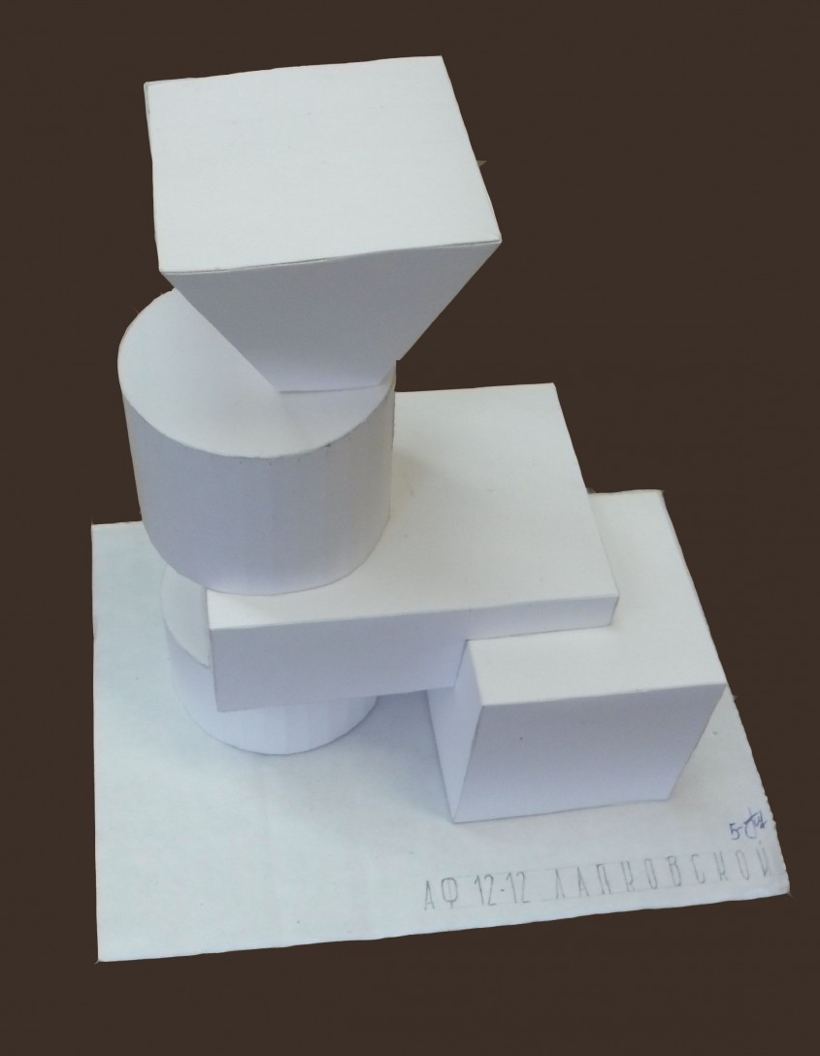
Если мы сравним любой предмет, с его изображением, то увидим, что предметы объемны и трехмерны (т.е. у них есть длина, высота и ширина), а их изображения плоски и двухмерны (у них лишь высота и ширина)
Глубина пространства и объем предметов, их трехмерность на картине условны, иллюзорны и возникают благодаря особому способу изображения, который называется перспектива
Если считать контур прямоугольника, нарисованный на бумаге, чертежом здания, его видом сверху, то кубик или параллелепипед, склеенный из полоски бумаги, можно считать его простейшим объемным макетом.

Slide 3
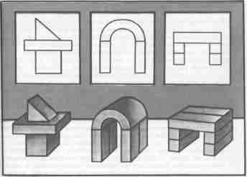
Чертёж
Это «перевод» объёмно-трёхмерного вида на язык плоскостной графики. Но плоскостное изображение, в свою очередь, может переведено в трёхмерное

Slide 4
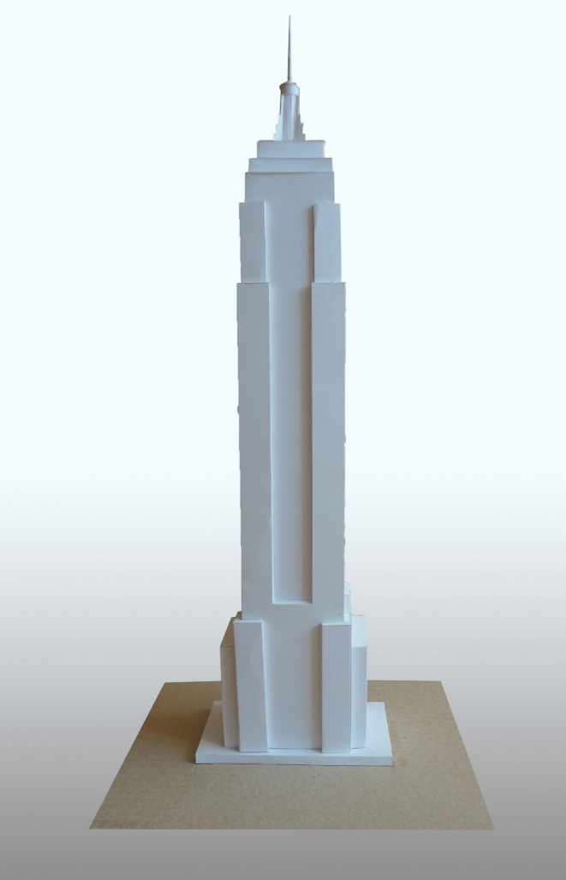
Любое изображение так или иначе отражает реальность и рождено ею. Еще на заре своего развития зодчество (архитектура) породило особый вид графического изображения – чертеж. Его можно рассматривать как изобразительно-шифрованную запись здания или вещи, которая содержит всю информацию, необходимую для их создания. По чертежам могут быть созданы как настоящие здания и вещи, так и макеты, модели.

Slide 5
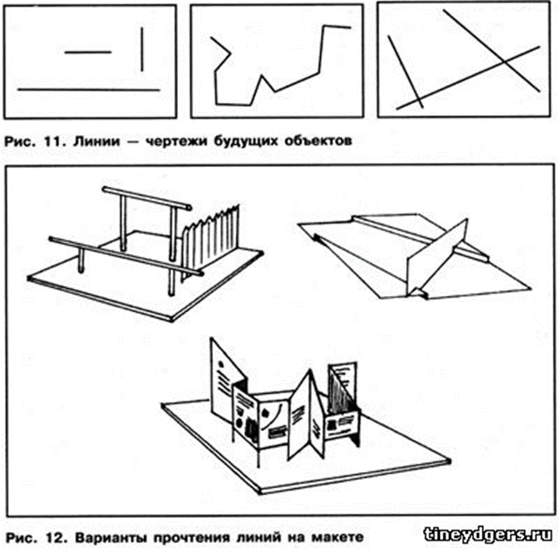

Slide 6
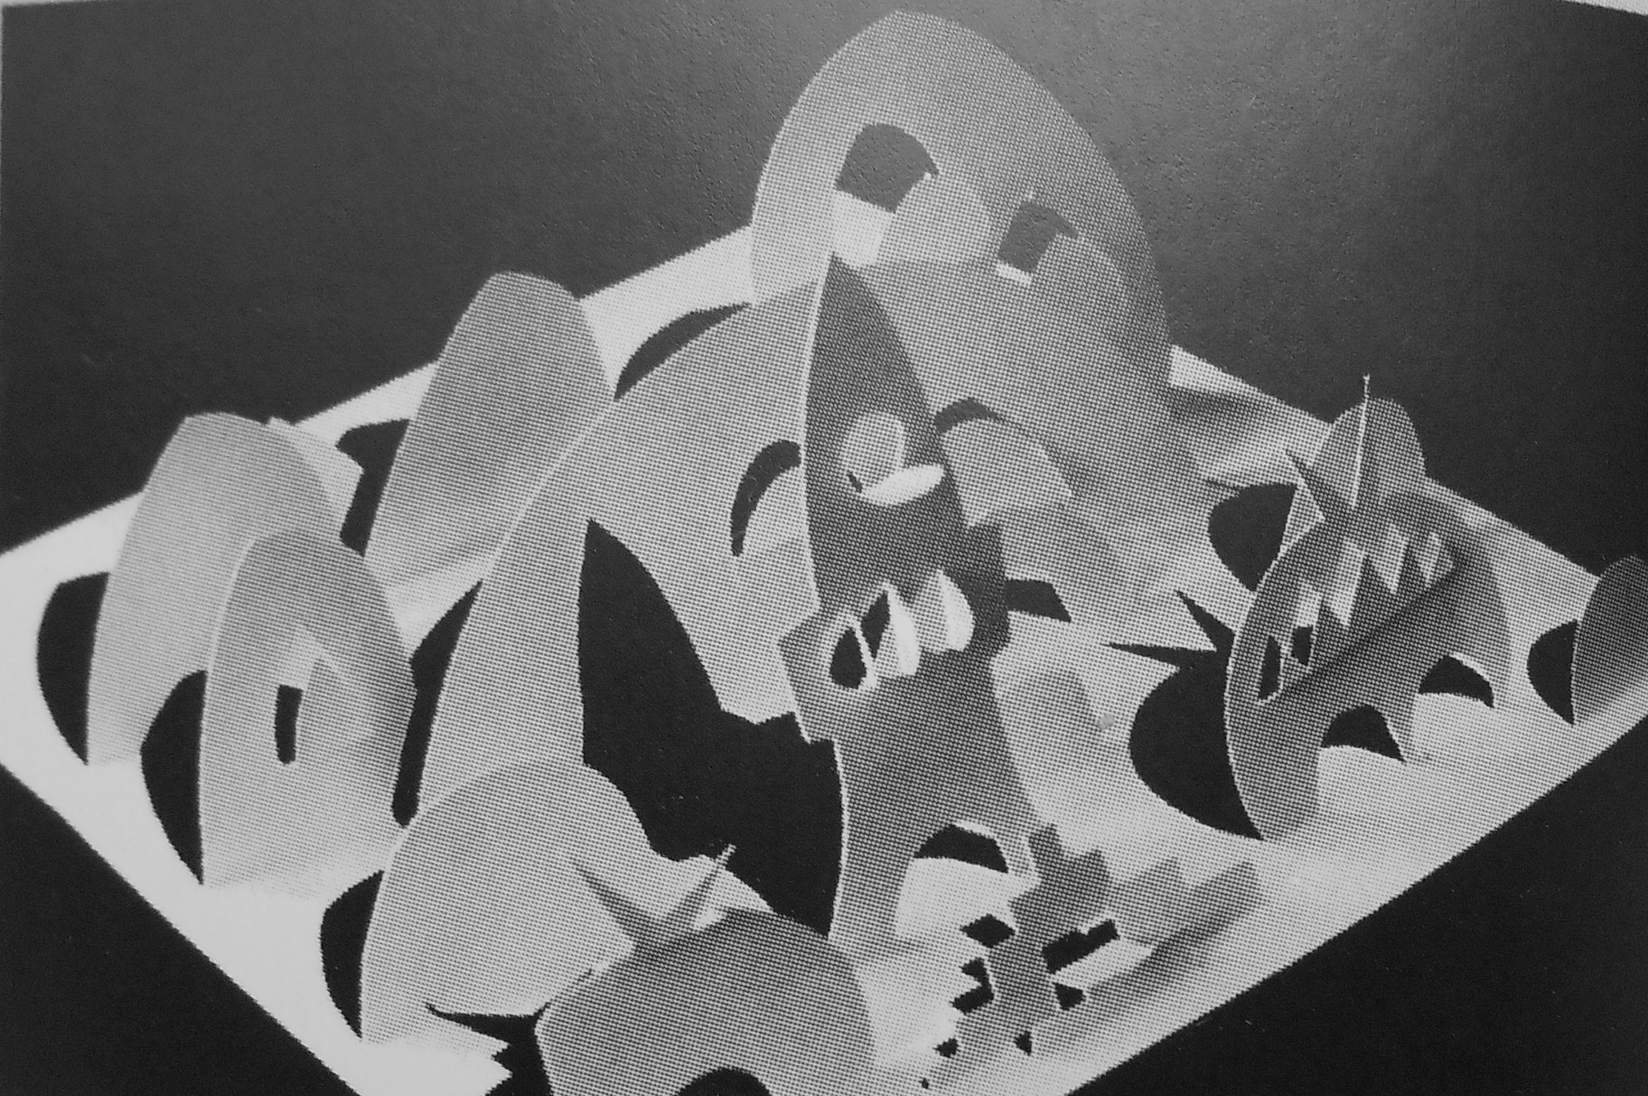

Slide 7
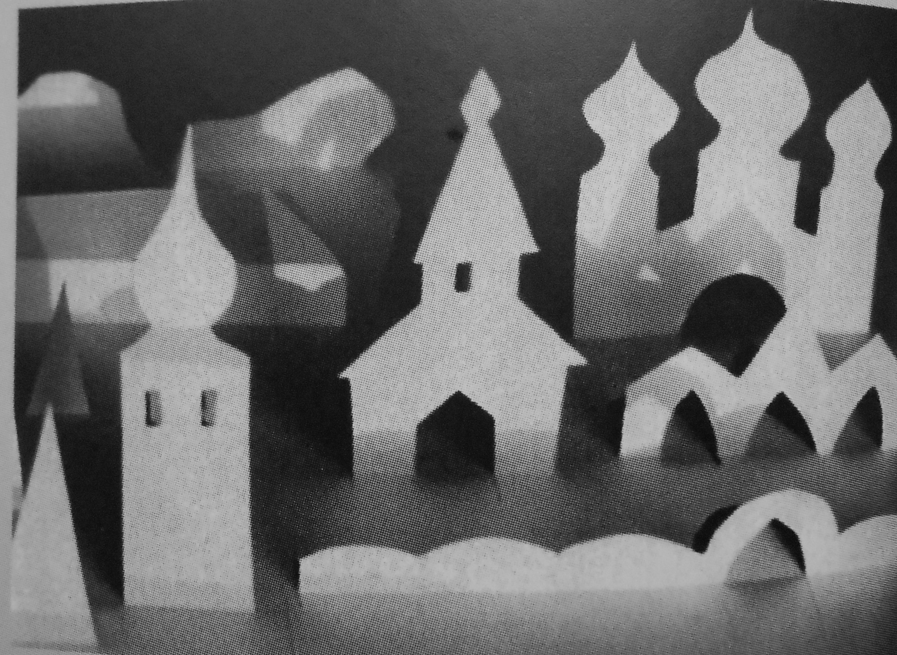

Slide 8
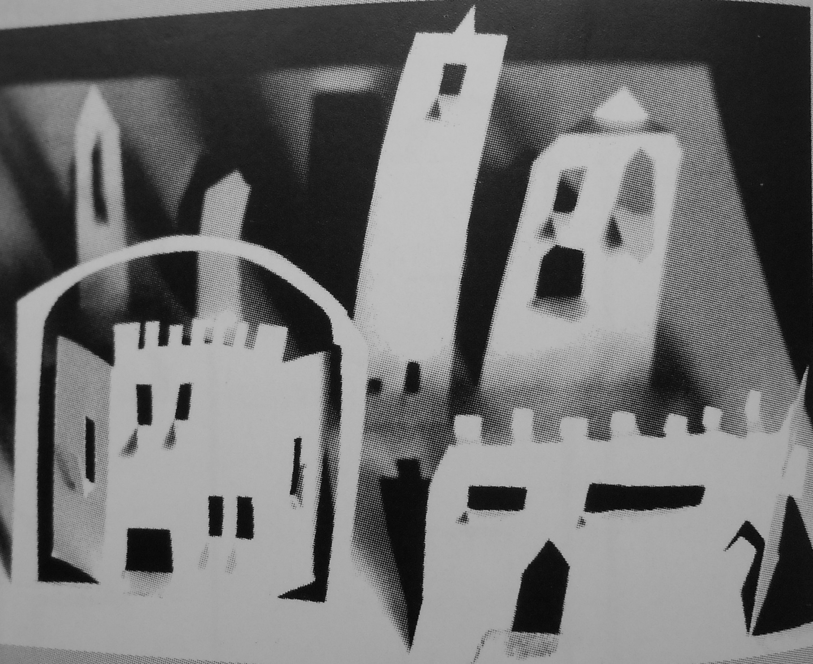

Slide 9
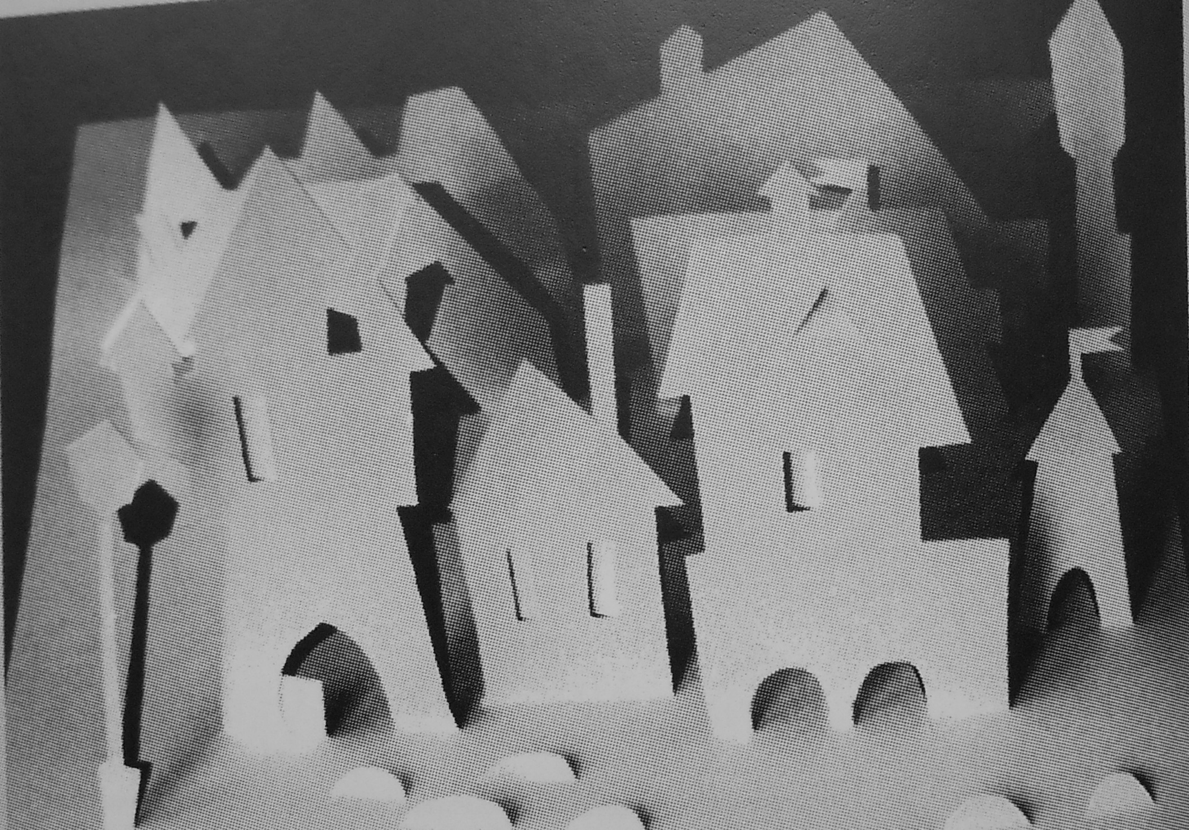


Slide 10
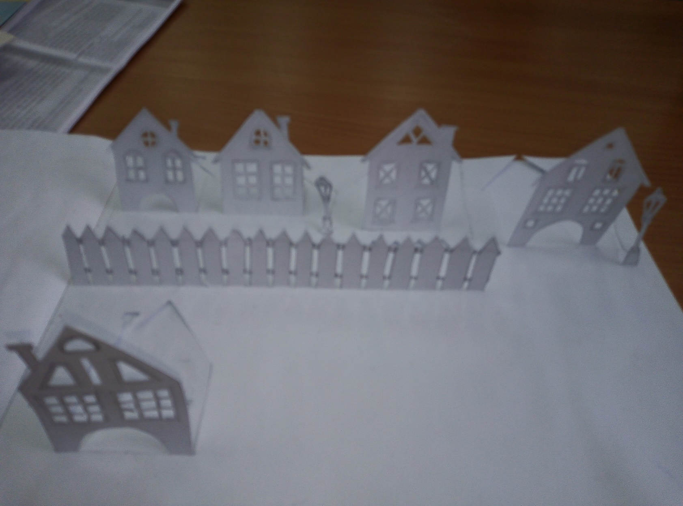
Задание
Выполнить макет города , улицы, домов, деревьев.

Slide 11
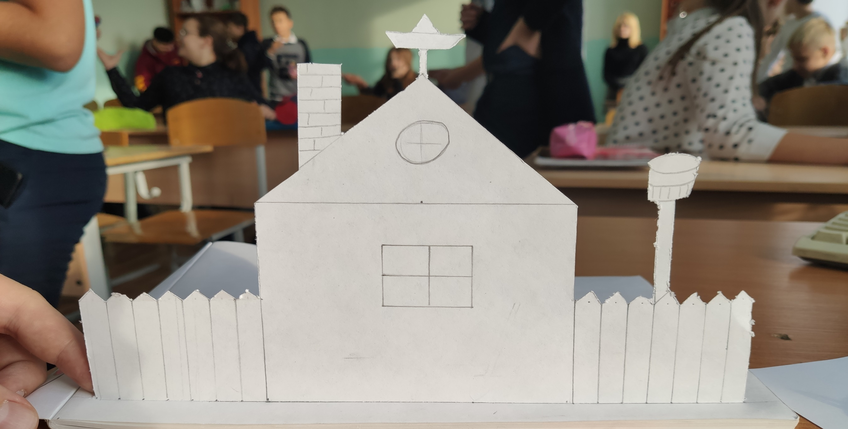

Slide 12
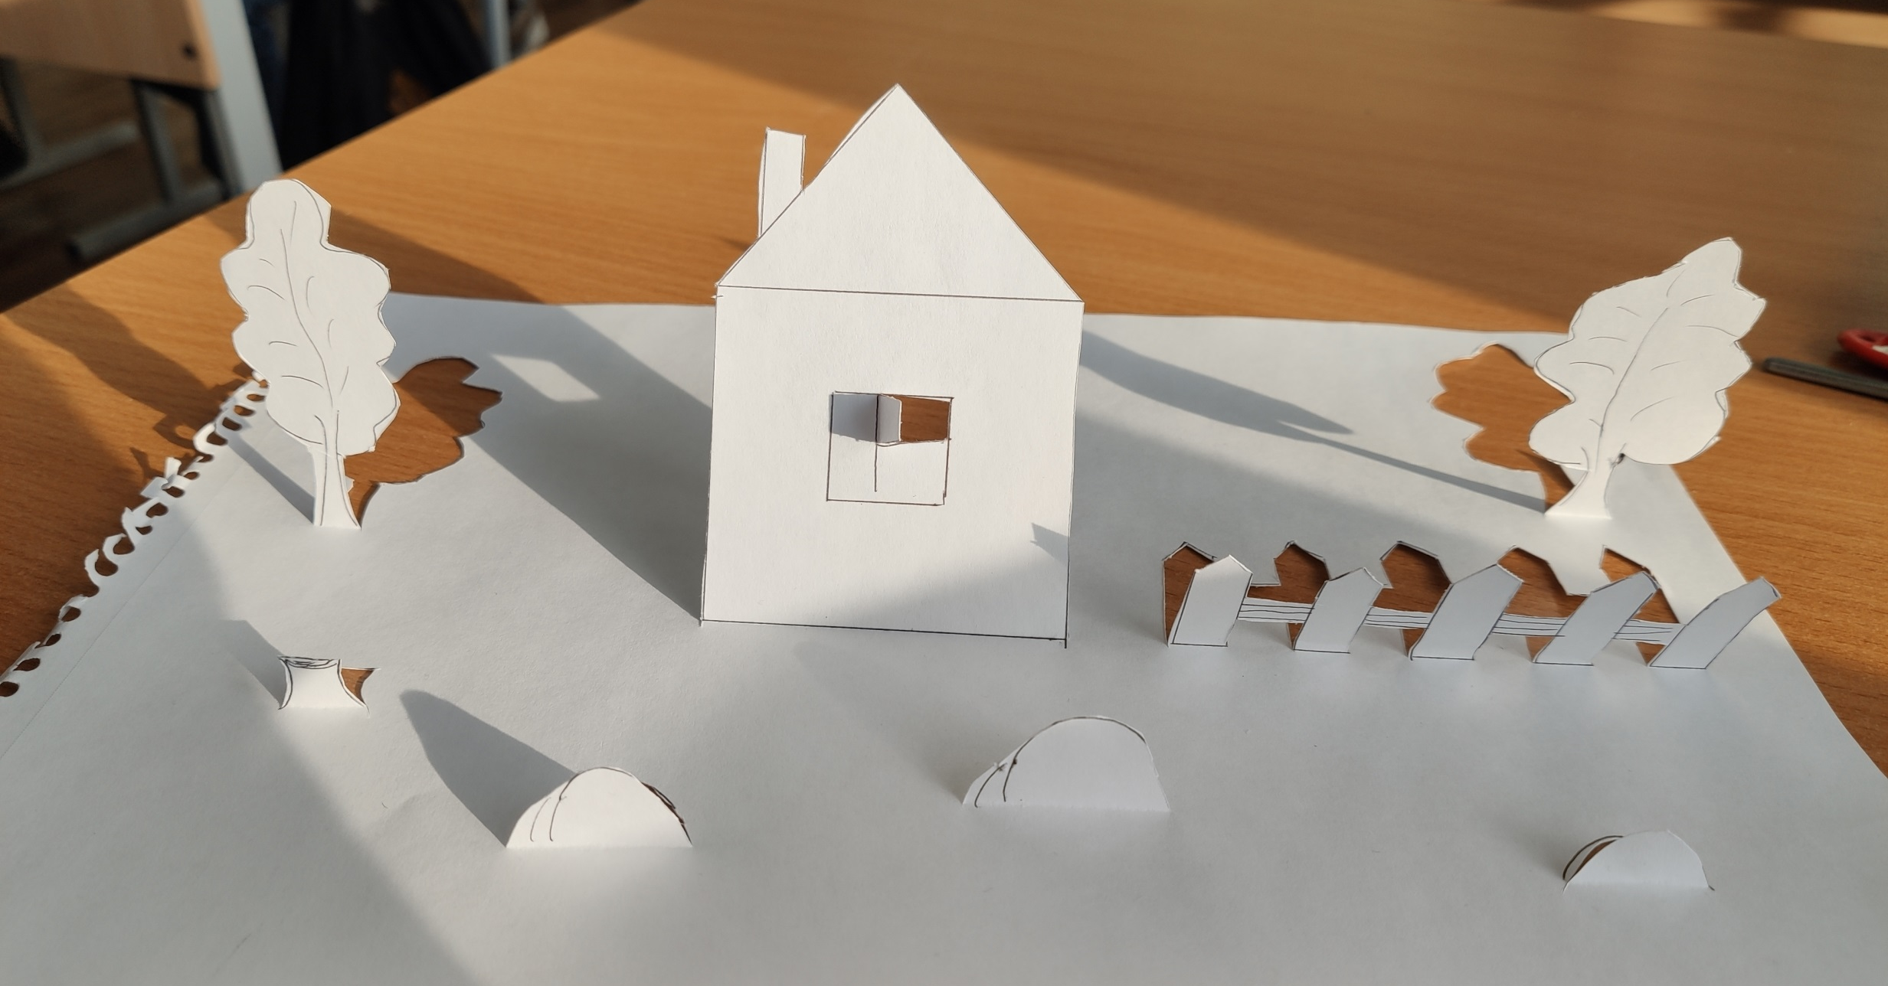

Slide 13
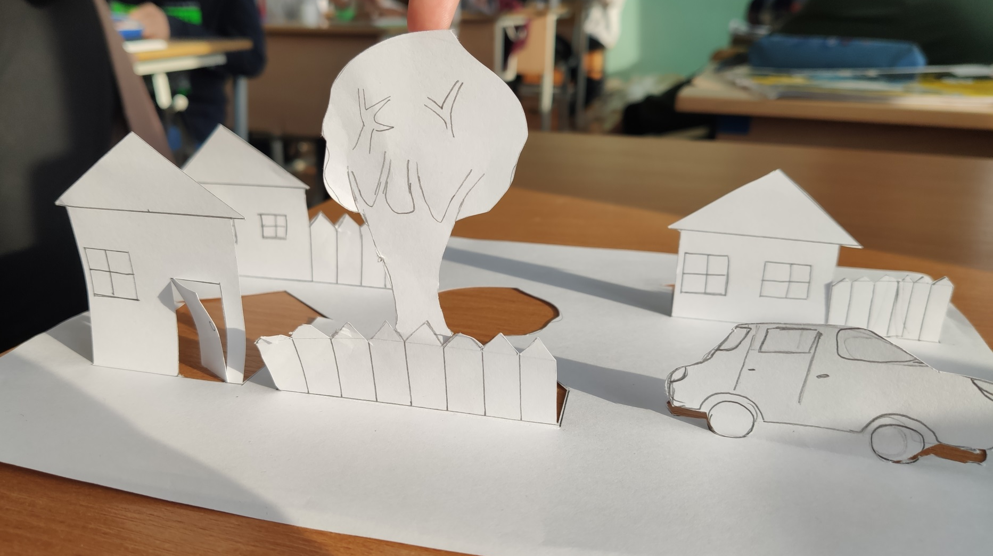
Работы учащихся

Slide 14
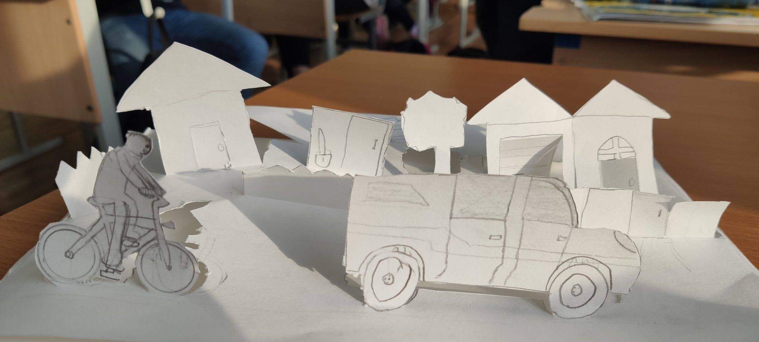

Slide 15
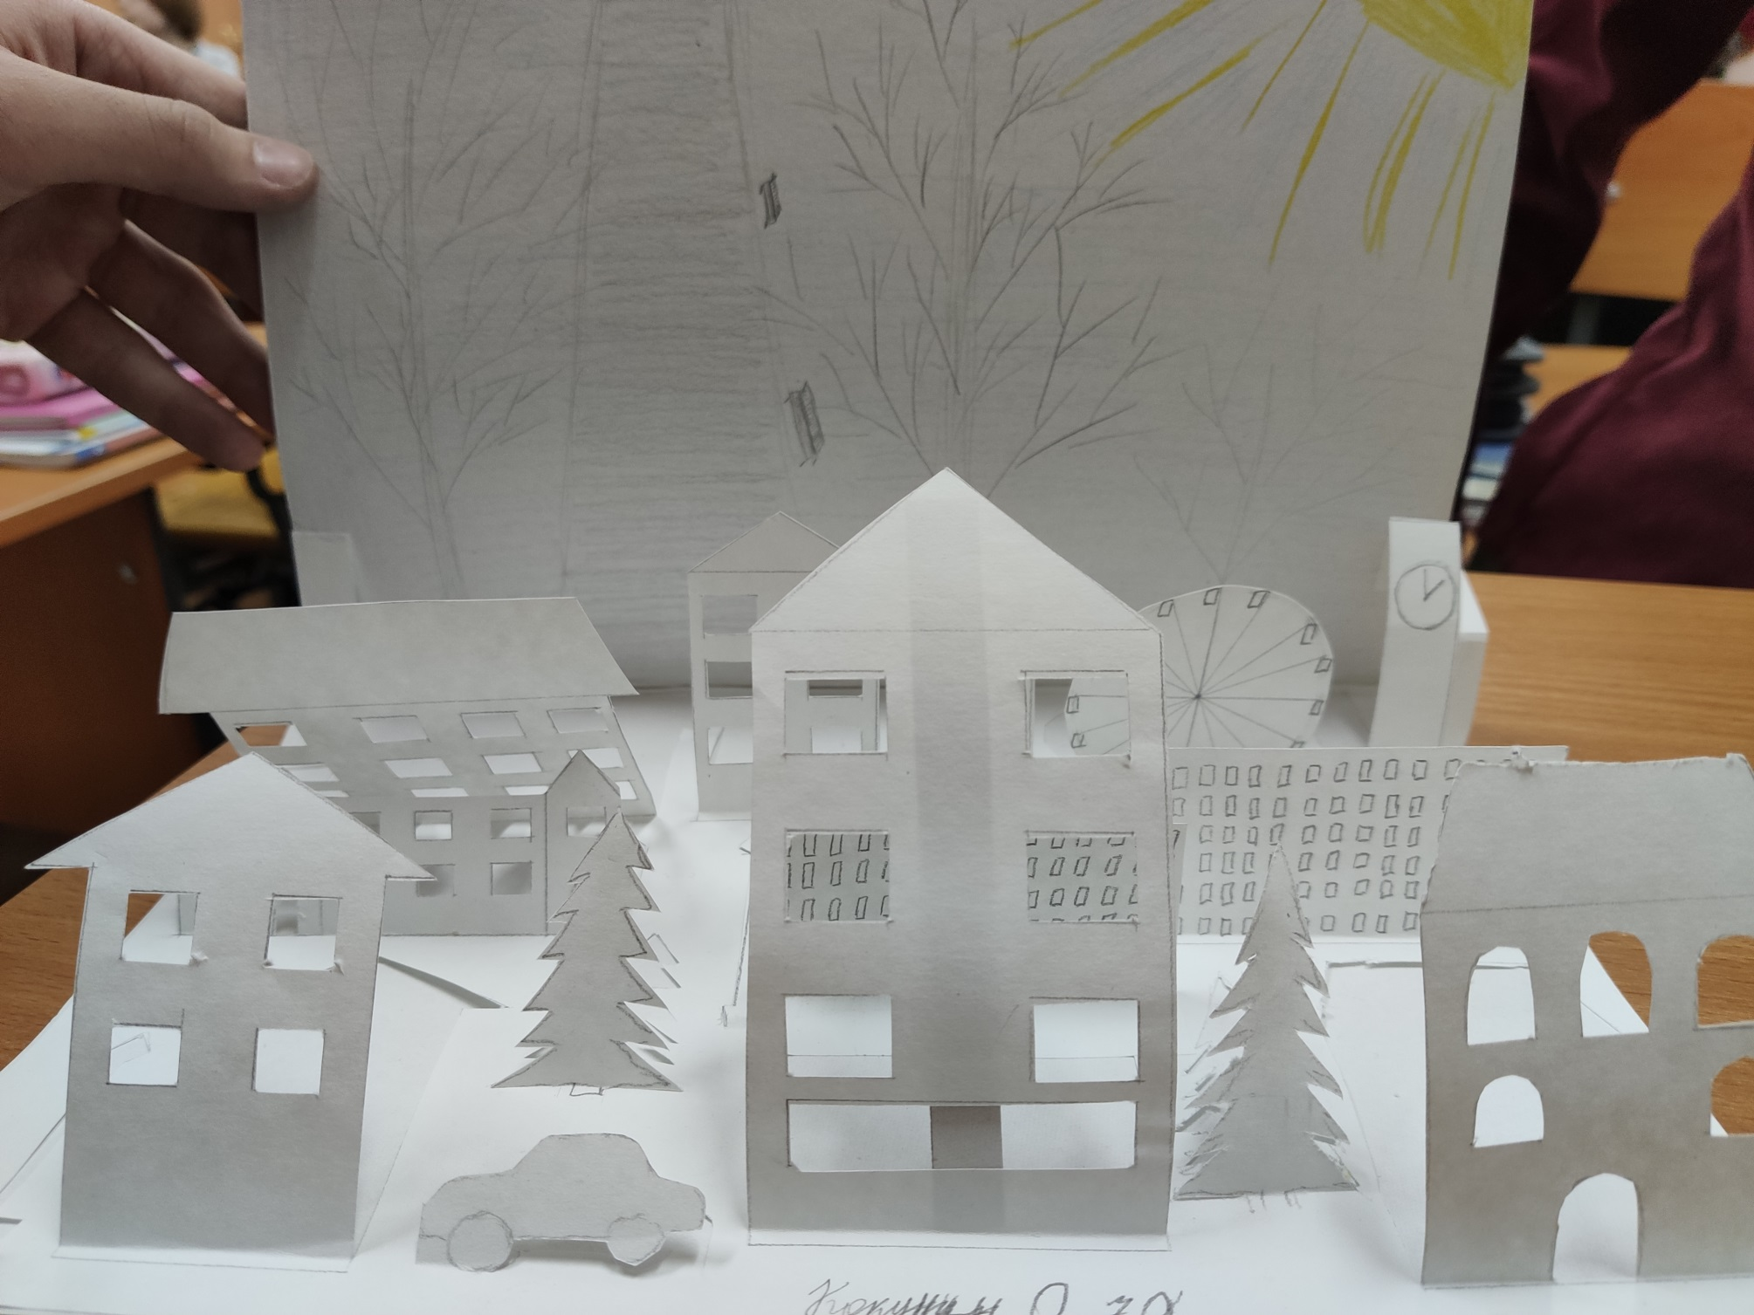

Slide 16
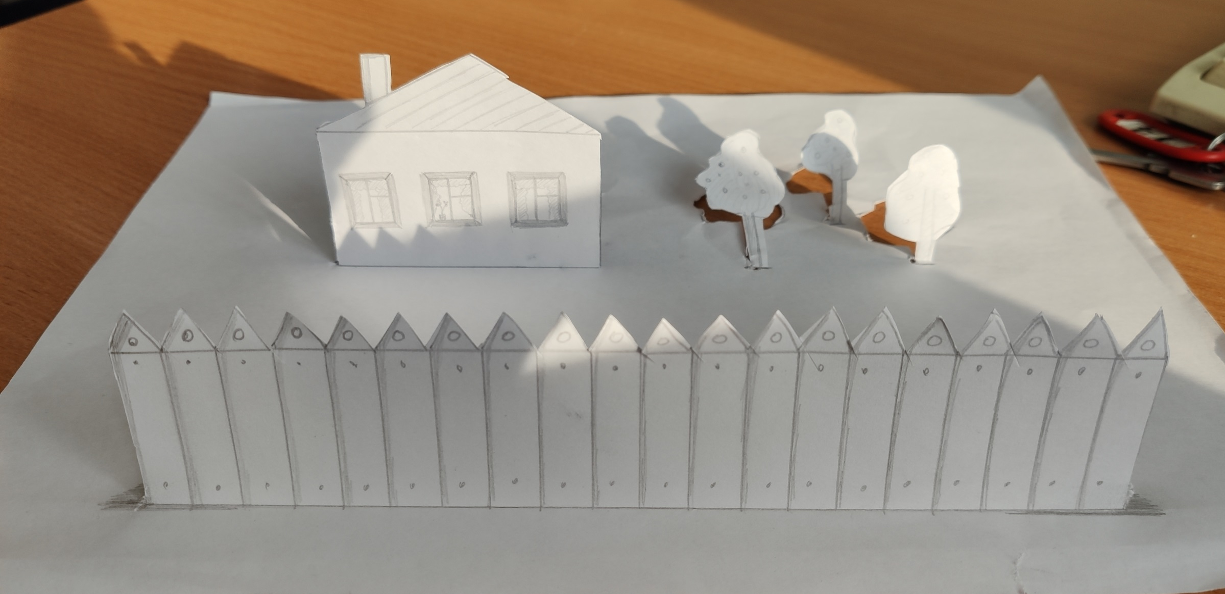

Slide 17
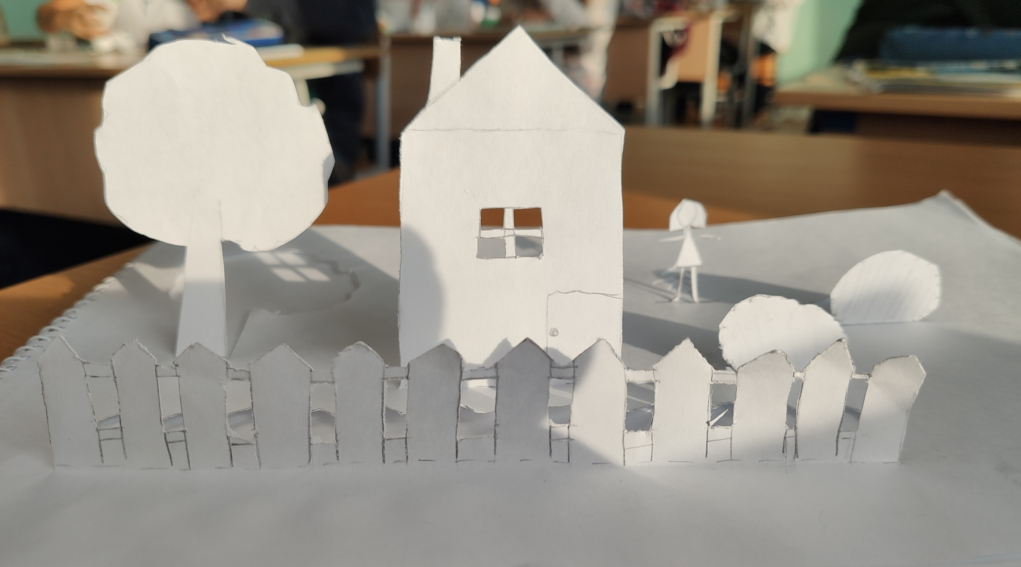

Slide 18
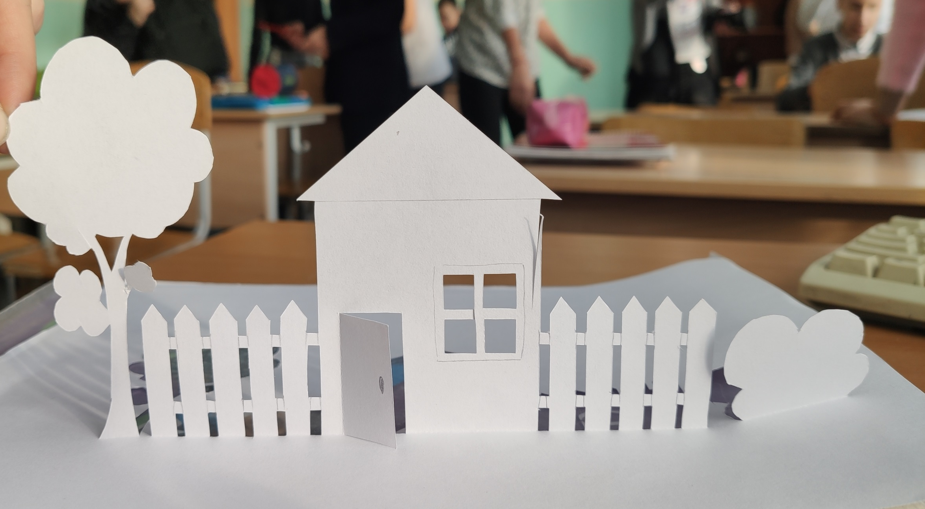

Slide 19
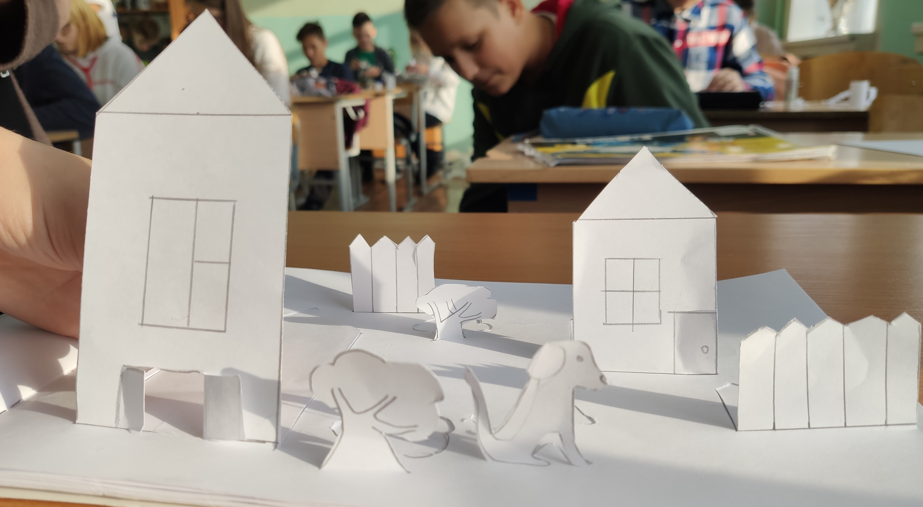

Slide 20
